Slide 1
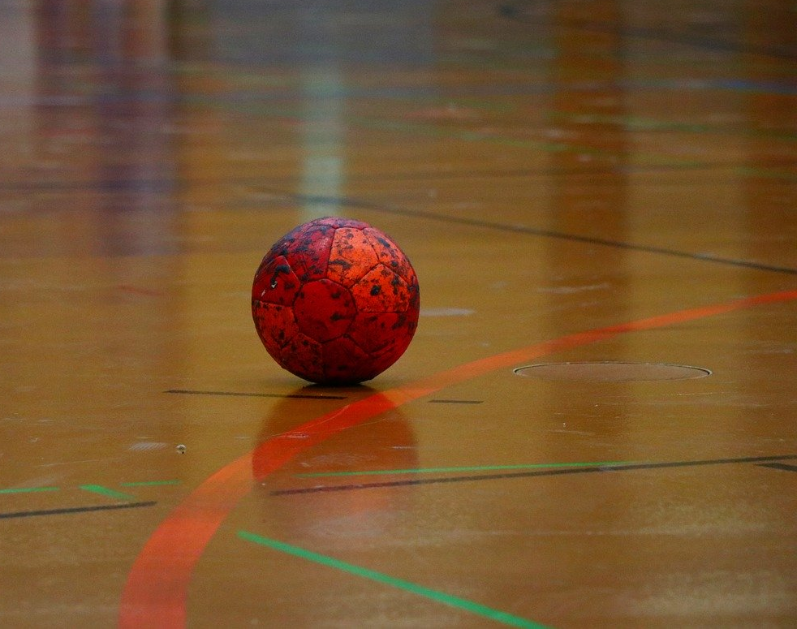
Site web association handball
ZeNumerix
Notes:
Raphaël

Slide 2
Comment avons-nous procédé ?
Rédaction de notre compréhension du besoin du client
Décision concernant les outils et langages à utiliser
Rédaction des use case
Création du diagramme de la navigation sur le site
Conception du modèle de la base de données
Réalisation d’un suivi des tâches du projet
Développement et recette
Notes:
Cécile

Slide 3
Choix techniques
PHP
CSS
Bootstrap
SQL
GitHub
Trello
Notes:
Dominique

Slide 4
Les Use Case
Visiter la page d'accueil | Contacter le club via le formulaire de contact | Visiter la page Club (historique) | Consulter la composition de chaque équipe ainsi que leur classement | Consulter le calendrier des matchs pour chaque équipe avec résultats des matchs
 | Mettre les résultats à jour | Inscrire des demandes d'arbitres et d'accompagnateurs | Ajouter des photos à la galerie | Consulter les résultats pour le tout le club
 | Administrer les rédacteurs | Modifier les équipes | Modifier l'organigramme
Voir les demandes d'accompagnateurs avec formulaire de contact pour postuler | Accéder à l'organigramme du club | Accéder à la page de login | Consulter la liste des partenaires | Consulter la galerie photo
Administrateur | Rédacteur | Visiteur
Notes:
Cécile

Slide 5
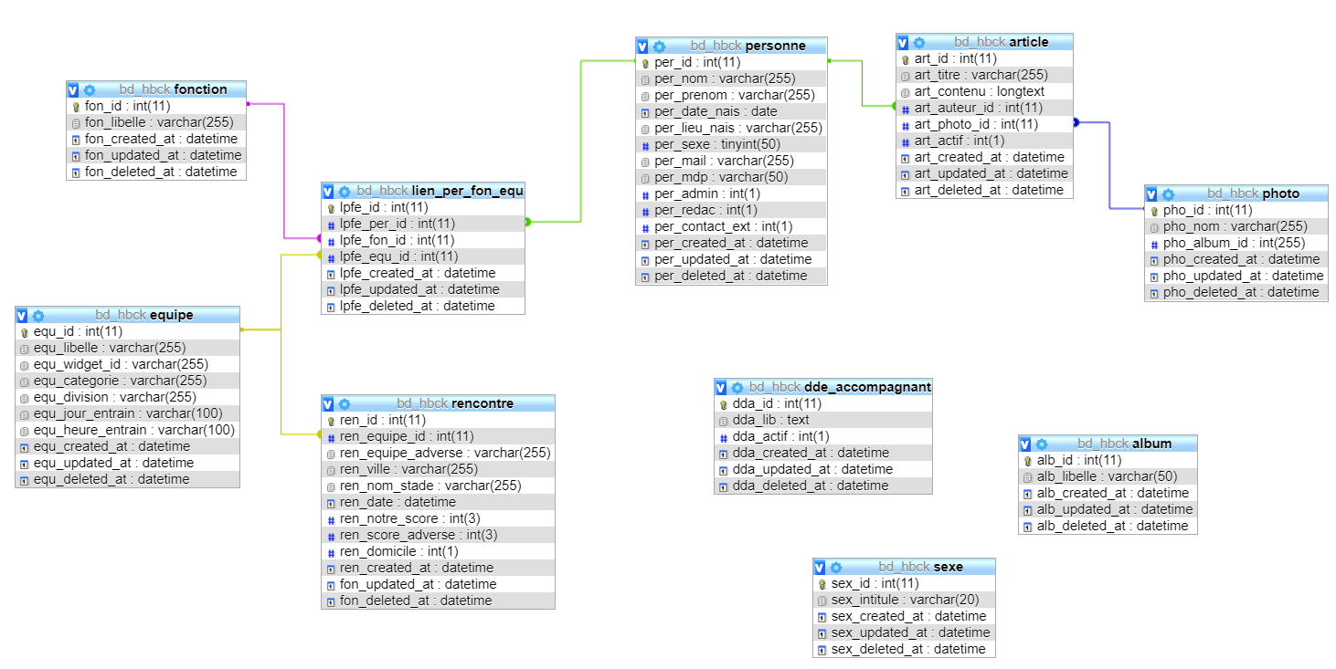
Conception base de données
Notes:
Emmanuel

Slide 6
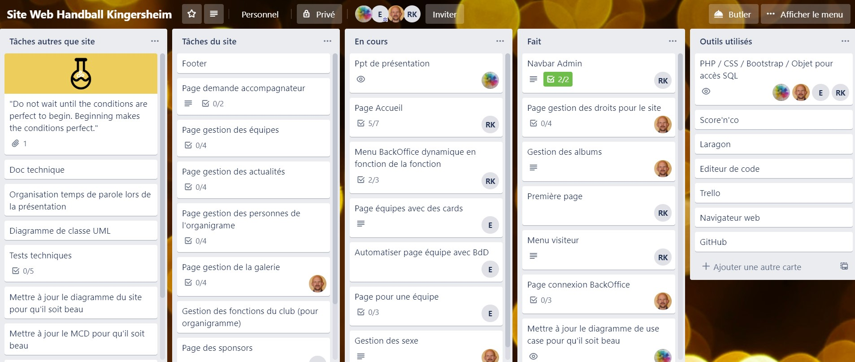
Suivi des tâches : Trello
Notes:
Raphaël

Slide 7
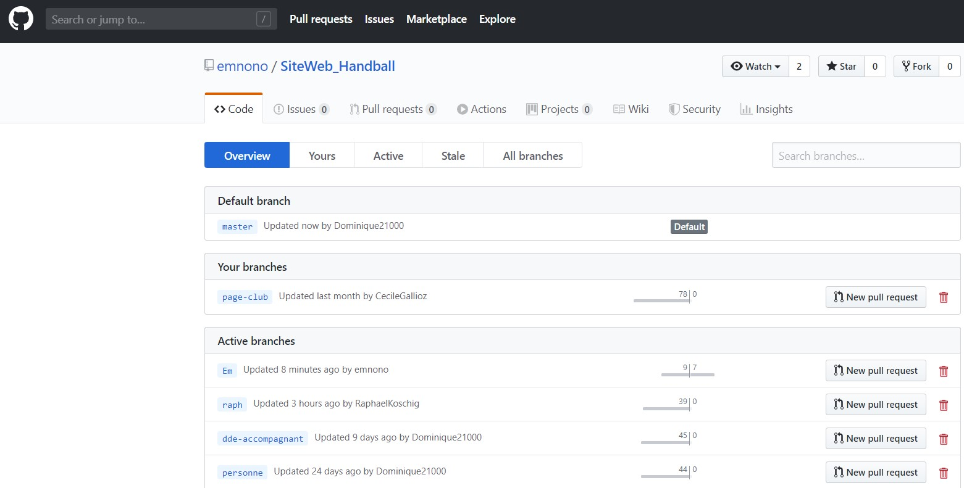
Suivi des versions : GitHub
Notes:
Emmanuel

